Slide 1
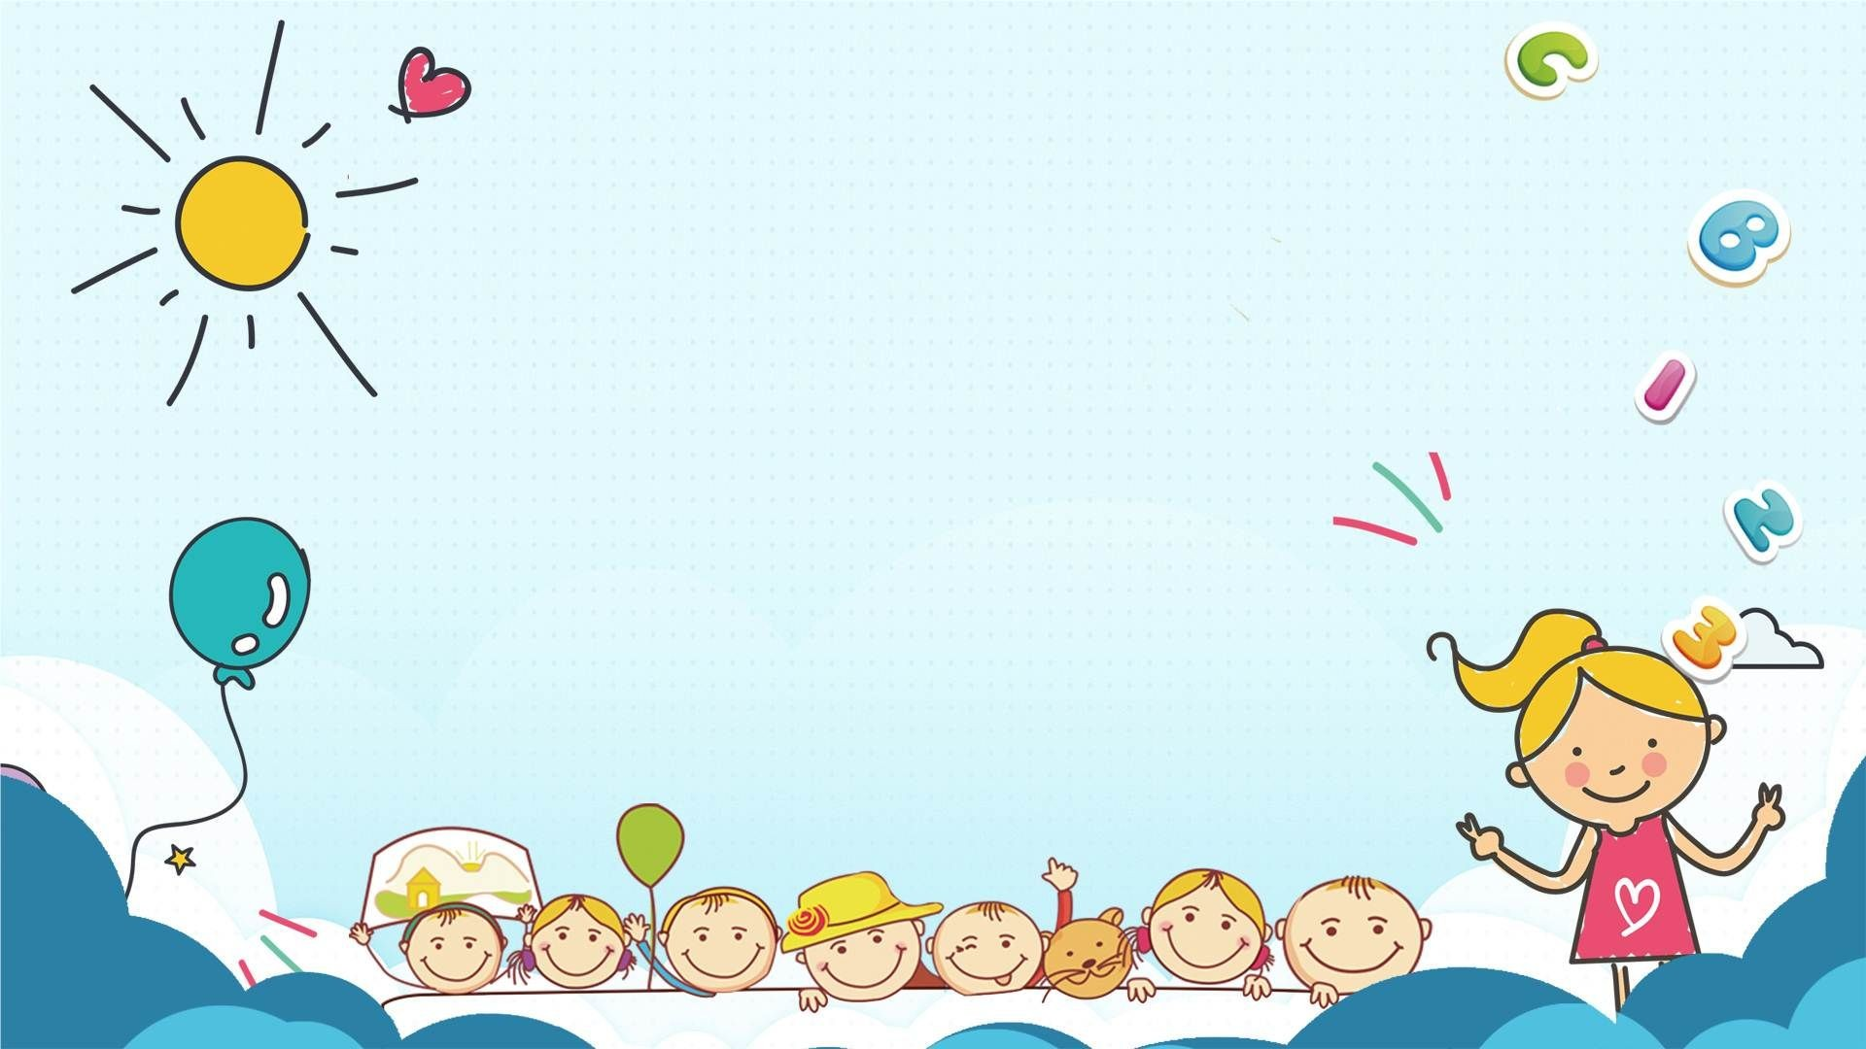
МБДОУ д/с № 5»Родничок» комбинированного вида с. Сарыг-Сеп
Дистанционное обучение
4 неделя (с 25 по 31 марта 2024 г.)
I младшая группа (2-3 года)
Тема: «В магазине игрушек»
Выполнил: музыкальный руководитель
Трегубова В.В.

Slide 2
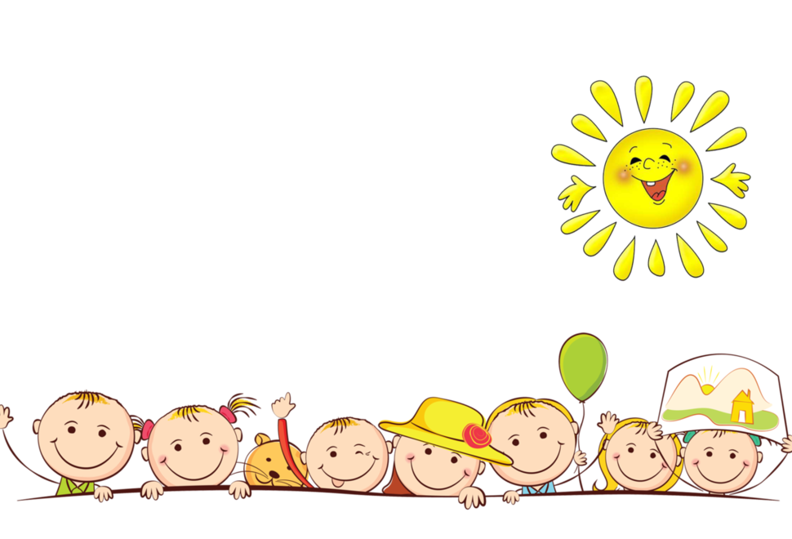
Уважаемые родители!
Во время деятельности с ребенком
сделайте, пожалуйста, фотографии.
Отправить фотографии можно в группу в вайбер или лично вашему воспитателю.

Slide 3


Рано утром солнце встало
И в окошке засияло.
Послушайте вместе с ребёнком новую песенку про солнышко
Смотрит солнышко в окошко,
Светит в нашу комнату.
Мы захлопали в ладошки,
Очень рады солнышку.

Slide 4
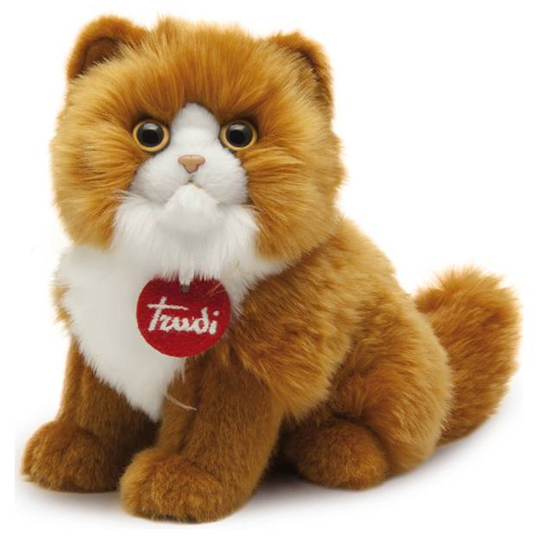
Сегодня я приглашаю вас заглянуть в магазин игрушек. А там:
Стоят на полке чинно в ряд,
Стоят игрушки и ждут ребят.
Куклы, матрёшки, лошадки, зверушки,
Будут, будут у ребят игрушки.
Вот сидит игрушка – кошка,
Пригорюнилась немножко.
Глазки серые блестят,
Ушки пёстрые торчат.
Кошечку сейчас уважим.
И споём ей песню нашу.

Slide 5
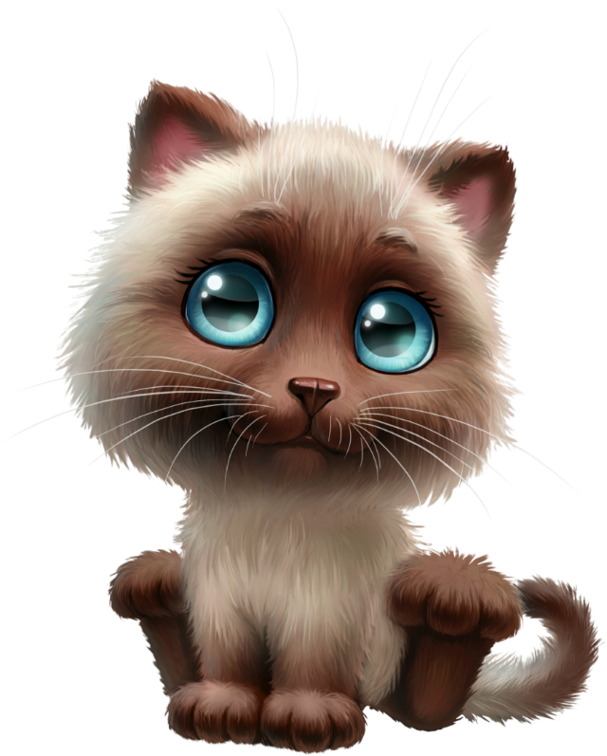
Киска пальчиковая игра для развития координации рук, мелкой моторики
«Есть у киски глазки показывают свои глазки
Есть у киски ушки показывают ушки и шевелят ими
Есть у киски лапки, сжимают и разжимают кулачки
Мягкие подушки.
Киска, киска, не сердись грозят пальчиком
Не царапай деток,
Брысь!» хлопок в ладоши

Slide 6
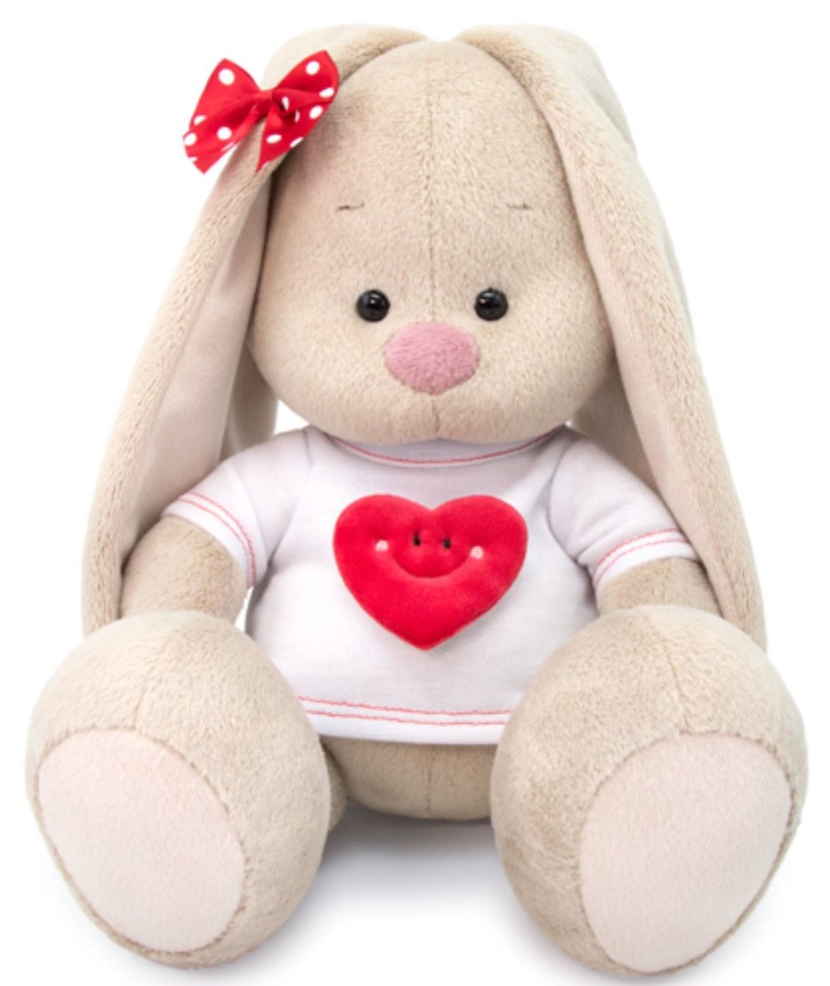
Вот ещё одна игрушка –
Непоседа, попрыгушка,
Кто же это, угадай-ка,
Это наш пушистый … (зайка)
Давайте споём песенку про зайчика.
1. Заинька-зайка,
Маленький зайка!
Длинные ушки,
Быстрые ножки.
2. Заинька, зайка,
Маленький зайка!
Деток боишься,
Зайка-трусишка!

Slide 7
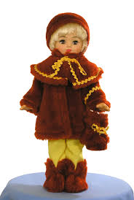
Вот на полке кукла Маша,
Нет на свете куклы краше.
На ногах её – сапожки,
А в ушах блестят серёжки.
Если б кукла ожила,
То тотчас бы в пляс пошла.
Так давайте же для Маши
Мы исполним пляску нашу.

Slide 8

Парная пляска «Калинка»
Куплет:
Вот как мы гуляем, ( идут парой по кругу)
Парами шагаем,
Посмотрите все на нас.
Музыка играет, солнышко сияет,
И веселей попляшем
Мы сейчас.
Припев:
1-й: топают ножками
2-й: хлопают ручками
3-й: кружатся в паре

Slide 9
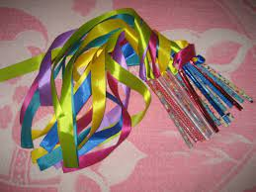
А вот на полке ленточки,
Ленточки красивые.
Ленточки красивые,
Красные да синие.
Приглашают всех их взять
И свой танец показать.
(Выполняете с ребёнком движения под музыку по тексту)

Slide 10
Динь - динь, динь - динь,
Закрываю магазин.
Магазин наш закрывается,
Мы с игрушками прощаемся.
Деточкам домой пора,
До свиданья, детвора!

Slide 11
Спасибо за внимание

